Slide 1
Фразеологизмы как средство выразительности речи
Выполнила
ученица 11-Б класса Вовк Наталья

Slide 2
Что такое фразеологизм?
Фразеологизм — это свойственное только данному языку устойчивое сочетание слов, значение которого не определяется значением входящих в него слов, взятых по отдельности.
Происходит от греч. phrasis - «выражение» и logos - «слово», «учение».

Slide 3
Как возникают фразеологизмы?
из разговорно-бытовой речи :
из профессиональных сфер употребления :
заговаривать зубы,
потерять голову,
чудеса в решете,
на безрыбье и рак - рыба
ставить в тупик,
зеленая улица,
топорная работа,
без сучка, без задоринки,
втирать очки,
карта бита

Slide 4
Как возникают фразеологизмы?
из книжно-литературной речи:
а) термины и обороты из научного обихода:
центр тяжести,
цепная реакция,
катиться по наклонной плоскости,
довести до белого каления;
б) выражения из произведений художественной литературы и публицистики:
"А ларчик просто открывался" (И. Крылов);
"с чувством, с толком, с расстановкой" (А. Грибоедов);
"живой труп" (Л. Толстой);
"Дело пахнет керосином" (М. Кольцов).

Slide 5
Фразеологизмы
Фразеологические омонимы:
Поставить на ноги(вылечить)
Фразеологические синонимы:
Полон рот,
Куры не клюют,
Хоть пруд пруди,
Хоть отбавляй
Фразеологические антонимы:
Воспрянуть духом– пасть духом

Slide 6
Особенности фразеологизмов:
1. Фразеологизм можно заменить одним словом.
2. Синонимия фразеологизмов.
3. Антонимия фразеологизмов.
4. Омонимия фразеологизмов.
5. Постоянство состава.
6. Непроницаемость структуры.
7. Устойчивость грамматического строения.
8. Строго закрепленный порядок слов.

Slide 7
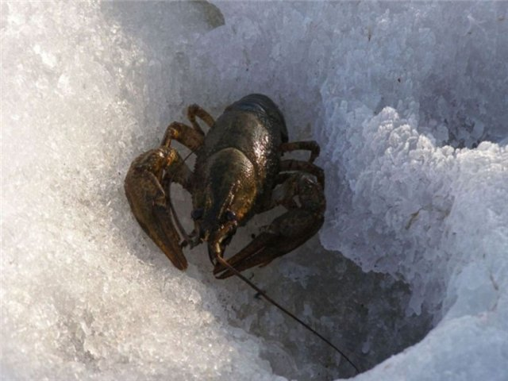
Показать где раки зимуют
Многие помещики любили полакомиться свежими раками, а зимой их ловить было трудно: раки прячутся под коряги, выкапывают норы в берегах озера или реки и там зимуют. На ловлю раков зимой посылали провинившихся крестьян, которые должны были доставать раков из ледяной воды. Много времени проходило, прежде чем наловит крестьянин раков. Промёрзнет в ветхой одежонке, застудит руки. И часто после этого человек тяжело болел. Отсюда и пошло: если хотят серьёзно наказать, говорят: «Я покажу тебе, где раки зимуют».

Slide 8

Семь пятниц на неделе
Так говорят о человеке, часто меняющем своё решение, на которого нельзя положиться. Когда-то пятница была свободным от работы и базарным днём. Поэтому она долгое время была также и днём исполнения различных торговых обязательств. В пятницу, получая деньги, давали честное слово привезти на следующий базарный день заказанный товар. В пятницу, получая товар, обещали на следующей неделе отдать за него деньги. О человеке, который нарушал эти обещания, стали говорить: `` У него семь пятниц на неделе``.

Slide 9
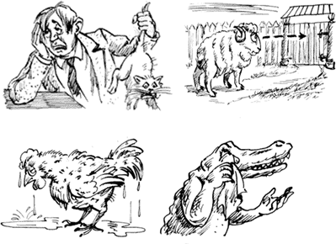
Тянуть кота за хвост (затягивать)
Как баран на новые ворота ( удивлённо)
Крокодильи слёзы(неискренние)
Как мокрая курица(неопрятный)

Slide 10


Если вы не знаете значение фразеологизма, обратитесь к словарям.

Slide 11
Для того, чтобы знать, когда и где лучше употреблять фразеологизм, необходимо хорошо знать его значение и образ, который лежит в основе этого выражения. Для того, чтобы знать, когда и где лучше употреблять фразеологизм, необходимо хорошо знать его значение и образ, который лежит в основе этого выражения.

